Slide 1

Lab Book 0.2. Couplers
Student:

Slide 2
Instructions General
SCRIPTS
From GitHub →
Fork the repo: https://github.com/cccanvas-upv/pic-upv-lab0.git
Clone the repo using VSCode
Run the Jupyter Notebook:
020_COUPLERS_Student.ipynb
Cross-Sections to be studied:
w (width)
w (width)
h
(height)
Core
Core
h
(height)
MMI Body
g
(gap)
Cladding
Cladding
Directional coupler (DC)
Multimode Interference (MMI) coupler

Slide 3

Learning outcome #1 – Directional coupler cross-section in GDSFactory
INSTRUCTOR:
Present Python and GDSFactory implementation of DC cross-section
Describe how to obtain the beating length $L_{π}$
Describe the outputs.
ALL EXAMPLE #1: waveguide width 1.2 µm, gap between waveguides 0.6 µm, deep wvg, wavelength start and end same 1.55 µm → all ”Run”
ALL: Follow instructor, that will show how to 1) plot mode, 2) explore the results (neff …)
Document all your results (neff, plot fields of different modes, comparison between different polarizations…)

Slide 4
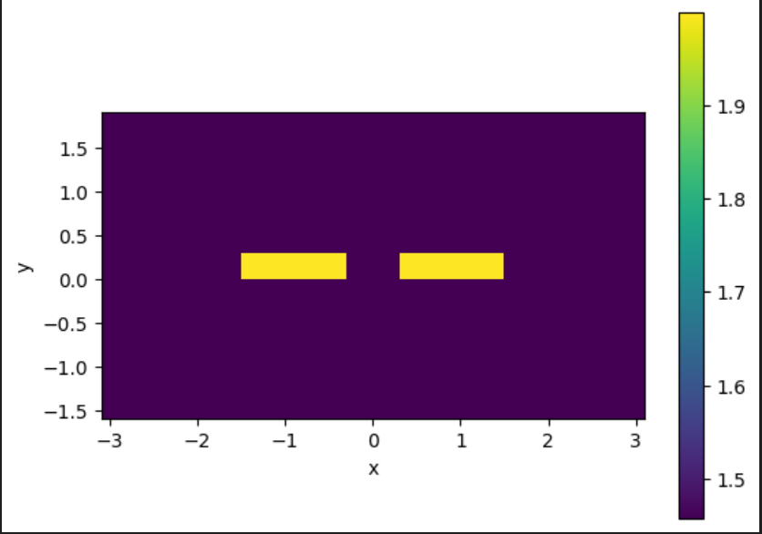
Learning outcome #1 – Directional coupler cross-section in GDSFactory
Se puede observar en la cross-section los dos cores respectivos con un índice de refracción alrededor de 2, sin, y un índice del cladding por debajo de 1.5, sio2.

Slide 5
Learning outcome #1 – Directional coupler cross-section in GDSFactory
Índice efectivo de los modos.
Fracción TE
Fracción TM
Podemos observer que se propagarán los primeros 4 modos, al estar por encima del indice del cladding. En este caso los dos primeros son quasi TE, y los dos posteriores quasi TM.

Slide 6
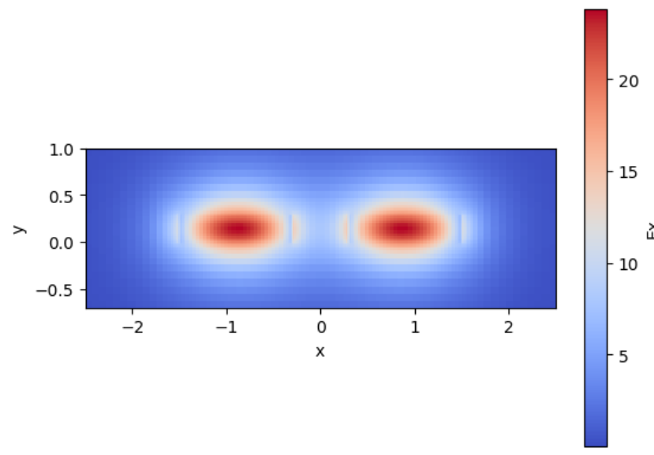
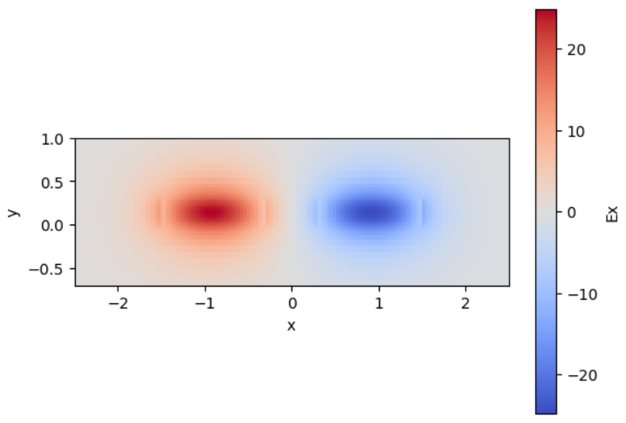
Learning outcome #1 – Directional coupler cross-section in GDSFactory
Al similar los primeros modos TE, vemos que temenos un comportamiento simétricon y asimétrico.

Slide 7
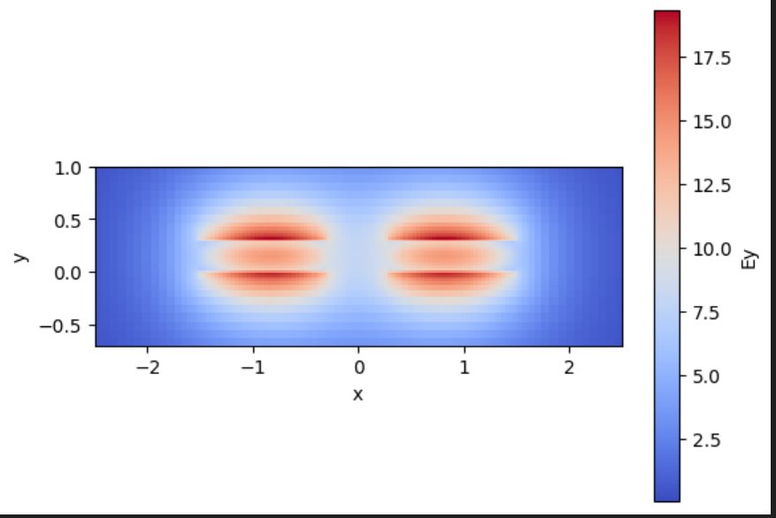
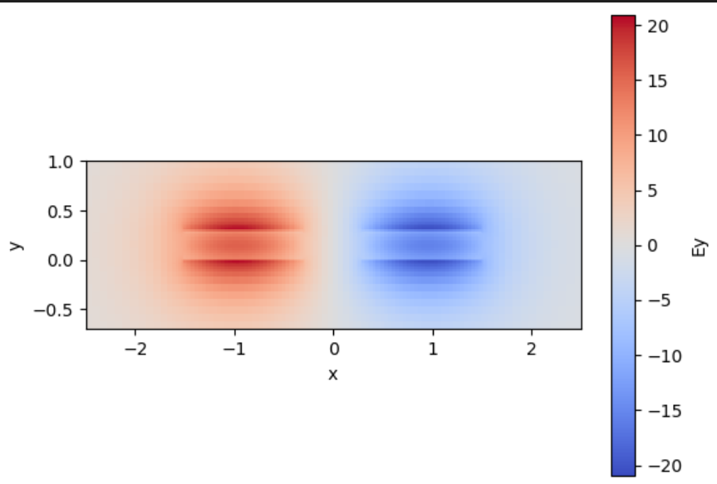
Learning outcome #1 – Directional coupler cross-section in GDSFactory
El comportamiento antisimétrico nos permite transferir nergía de una guia a otra.
Al simular los primeros modos TE, vemos que temenos un comportamiento simétricon y asimétrico.
Al simular los 2 posteriores modos TM, vemos que temenos un comportamiento simétricon y asimétrico de nuevo

Slide 8

Learning outcome #1 – Directional coupler cross-section in GDSFactory
A que distancia se traslada toda la energía de una guia a otra? Esa distancia es la distancia de batido que depende de la polarización.
Polarización TE.
Polarización TM.
Como en función de la polarización cambia dicha distancia, es importante saber con cual vamos a trabajar.

Slide 9

Learning outcome #2 – Multimode Interference (MMI) Coupler cross-section
INSTRUCTOR:
Present Python and GDSFactory implementation of DC cross-section
Describe how to obtain the beating length $L_{π}$
Describe the outputs.
ALL EXAMPLE #2: waveguide width 12 µm, gap between waveguides 0.6 µm, deep wvg, wavelength start and end same 1.55 µm → all ”Run”
ALL: Follow instructor, that will show how to 1) plot mode, 2) explore the results (neff …)
Document all your results (neff, plot fields of different modes, comparison between different polarizations…)

Slide 10
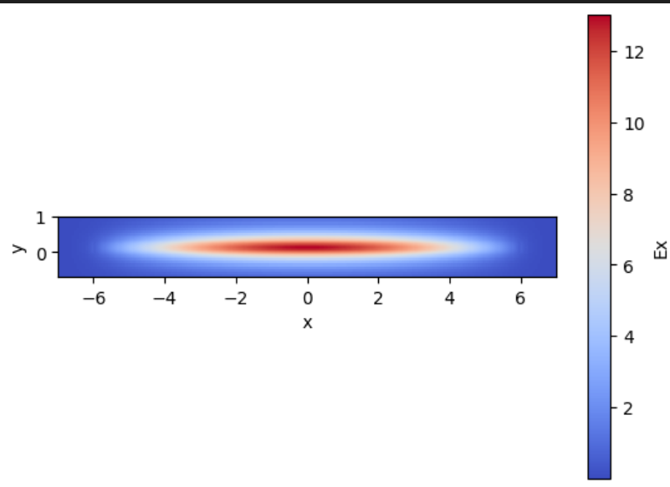
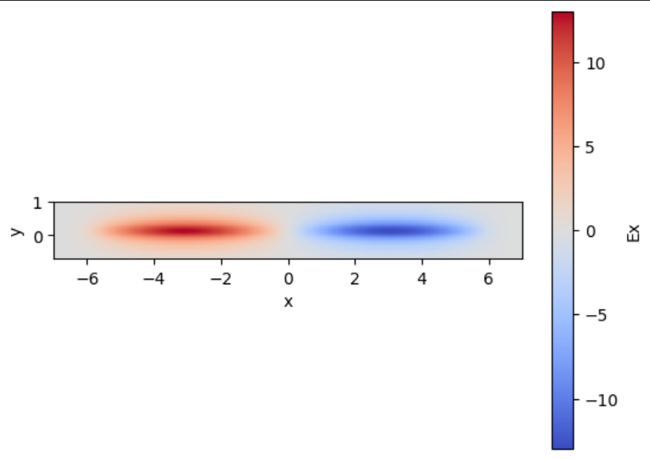
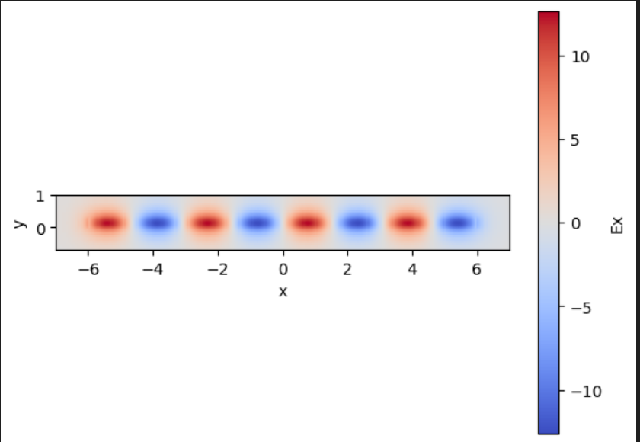
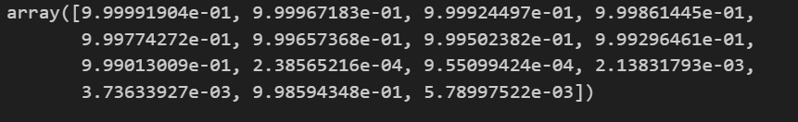
Learning outcome #2 – Multimode Interference (MMI) Coupler cross-section
Los MMI se caracterizan por la replica de autoimágenes por medio de la interferencia entre los modos. Al ser de gran tamaño se propagan una gran cantidad de modos. Las imágenes correspondientes a modos TE, correspondientes a al índice 0,1 y nos ayuda a comprender a primera vista la cantidad de modos que puede contener. De hecho en la siguiente diapositiva, se muestra la cantidad de modos totales, que son todos aquellos que tengan un índice efectivo por encima del cladding, que es de alrededor de 1.44.

Slide 11
Learning outcome #2 – Multimode Interference (MMI) Coupler cross-section
Los MMI se caracterizan por la replica de autoimágenes por medio de la interferencia entre los modos. Al ser de gran tamaño se propagan una gran cantidad de modos. Las imágenes correspondientes a modos TE, correspondientes a al índice 0,1 y nos ayuda a comprender a primera vista la cantidad de modos que puede contener. De hecho en la siguiente diapositiva, se muestra la cantidad de modos totales, que son todos aquellos que tengan un índice efectivo por encima del cladding, que es de alrededor de 1.44.

Slide 12
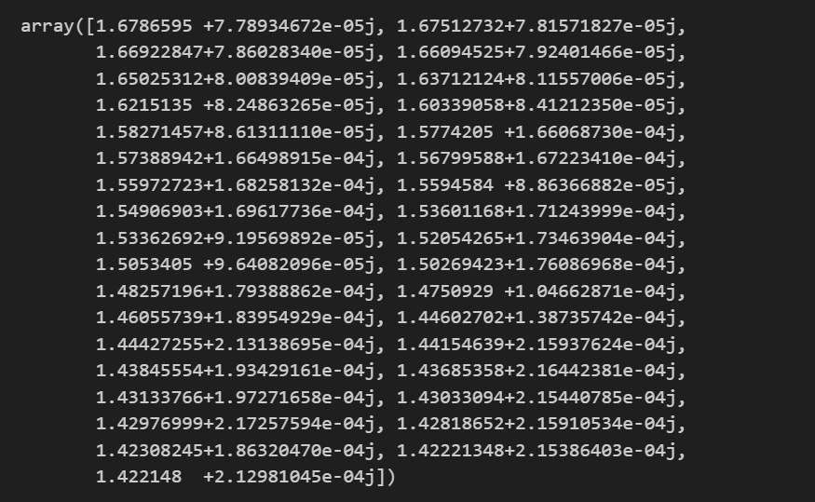
Learning outcome #2 – Multimode Interference (MMI) Coupler cross-section
He simulado 35 modos, y vemos que el último que tiene un indice superior a 1.44 es el señalado. Por lo que tiene 28 modos que se propagan.

Slide 13

Learning outcome #2 – Multimode Interference (MMI) Coupler cross-section
Hemos calculado la distancia de autoimagen, que es a la cual se producirán las replicas.

Slide 14

Thank you

